Slide 1
第9章 NP完全问题
Notes:
1

Slide 2
P/NP问题是在理论信息学中计算复杂度理论领域里没有解决的问题，它被“克雷数学研究所”（Clay Mathematics Institute, 简称CMI）在千禧年大奖难题中收录。
P/NP问题中包含了复杂度类P与NP的关系。
1971年史提芬·古克(Stephen A. Cook) 和 Leonid Levin 相对独立的提出了下面的问题，即是否两个复杂度类P和NP是恒等的（P=NP?）。

Slide 3
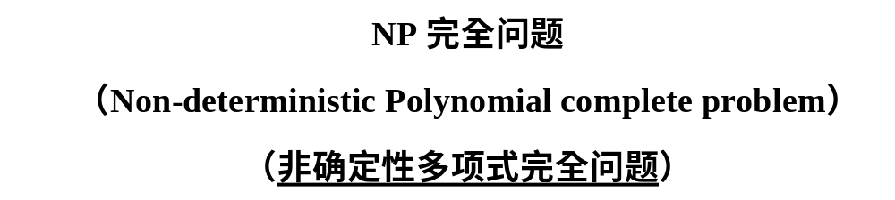

Slide 4
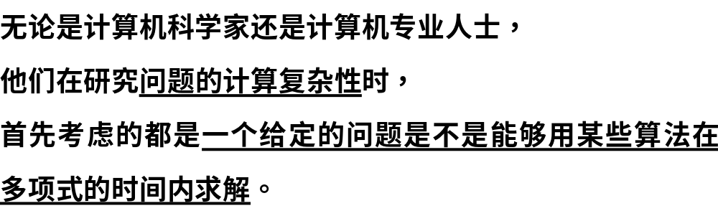

Slide 5
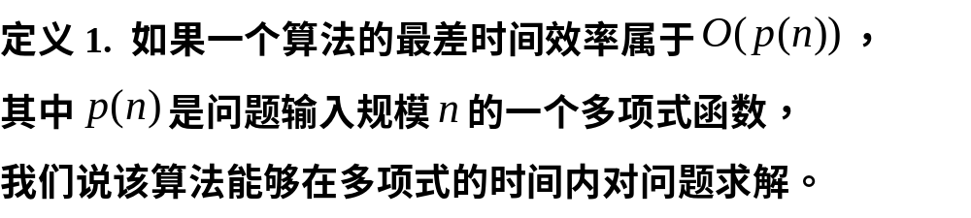

Slide 6
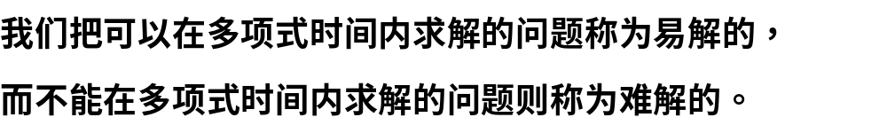

Slide 7
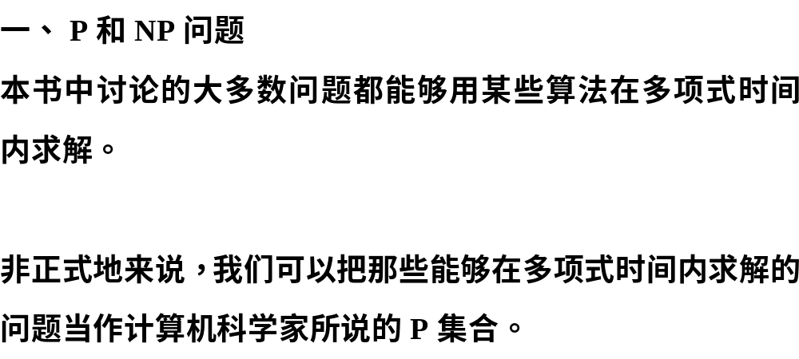

Slide 8
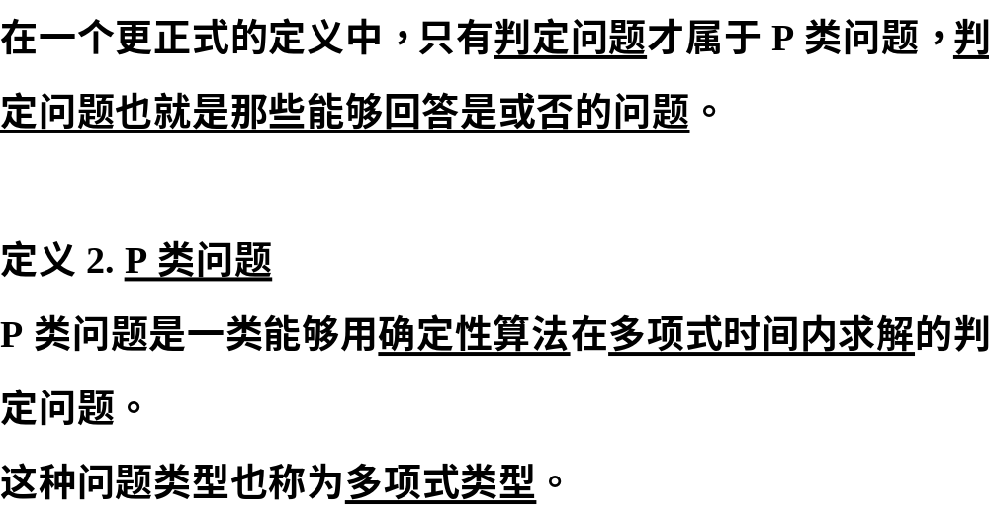
1

Slide 9
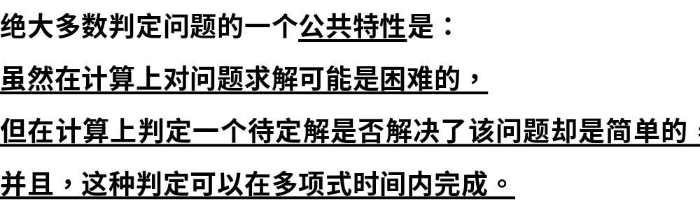

Slide 10


Slide 11
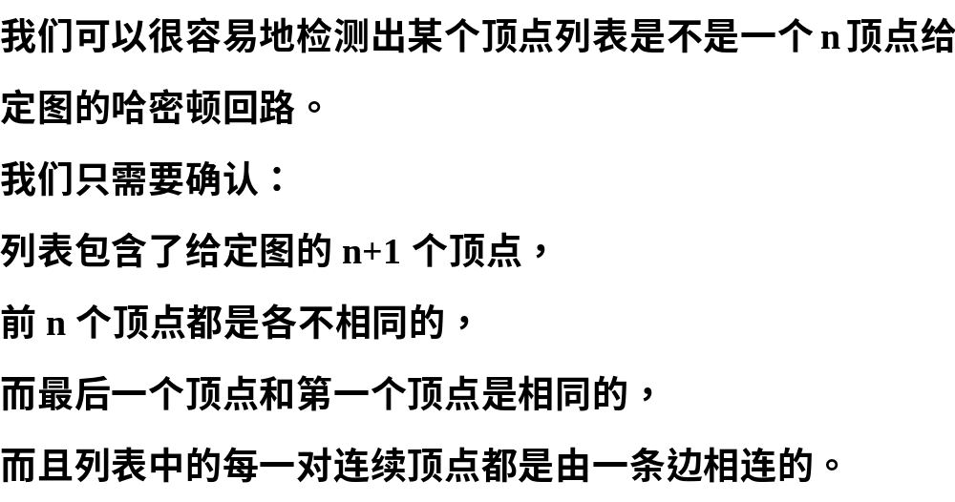

Slide 12


Slide 13
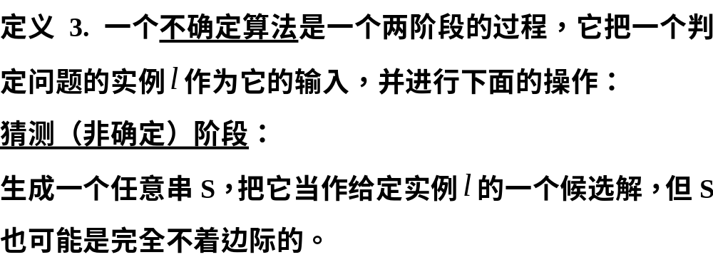

Slide 14
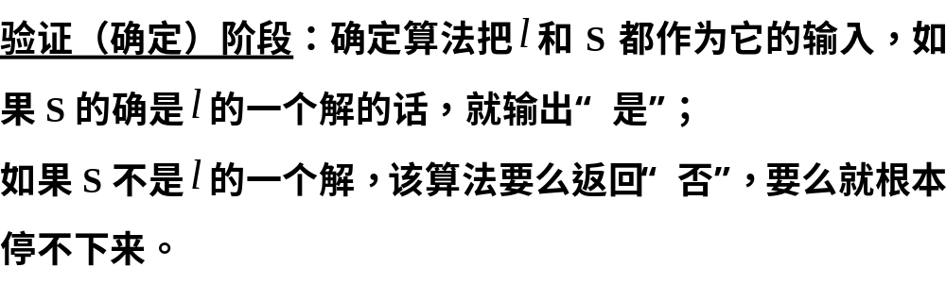

Slide 15
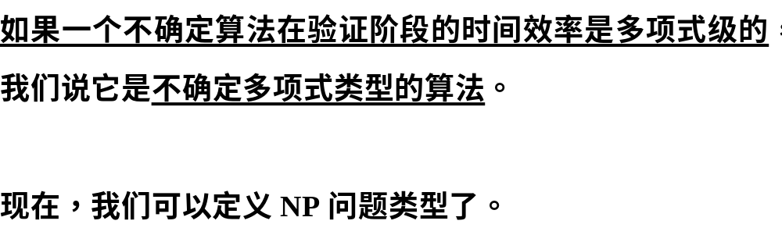

Slide 16
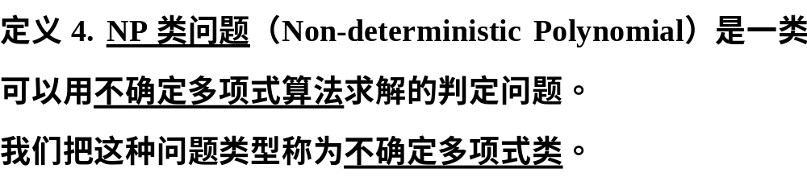
2

Slide 17
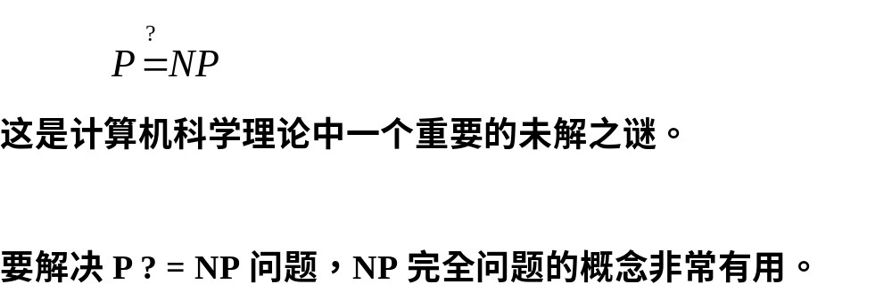

Slide 18
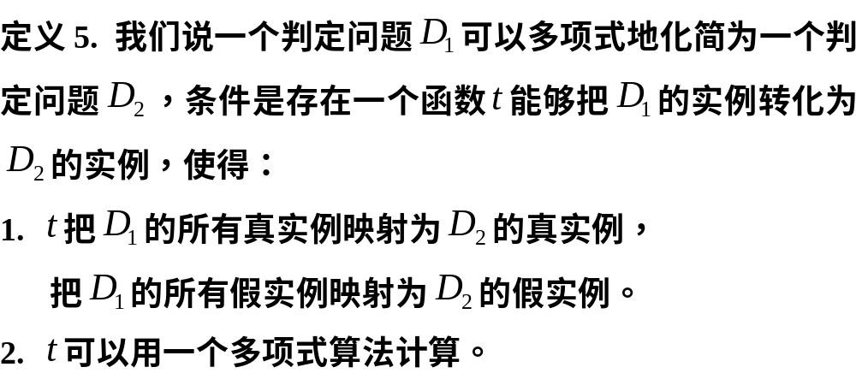

Slide 19
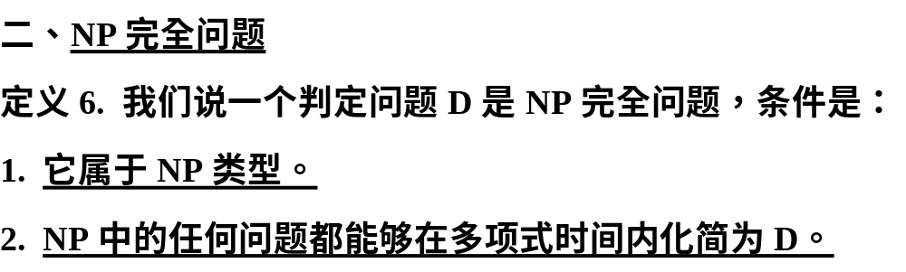

Slide 20
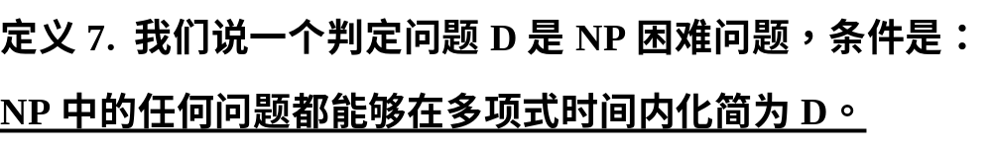
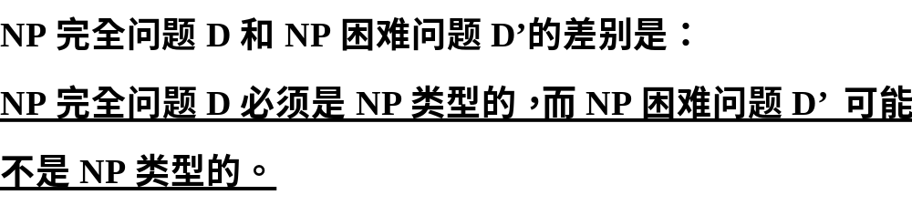

Slide 21
NP完全问题：
合取范式的可满足性问题
哈密顿回路问题
旅行商问题
P.166 更多NP完全问题

Slide 22
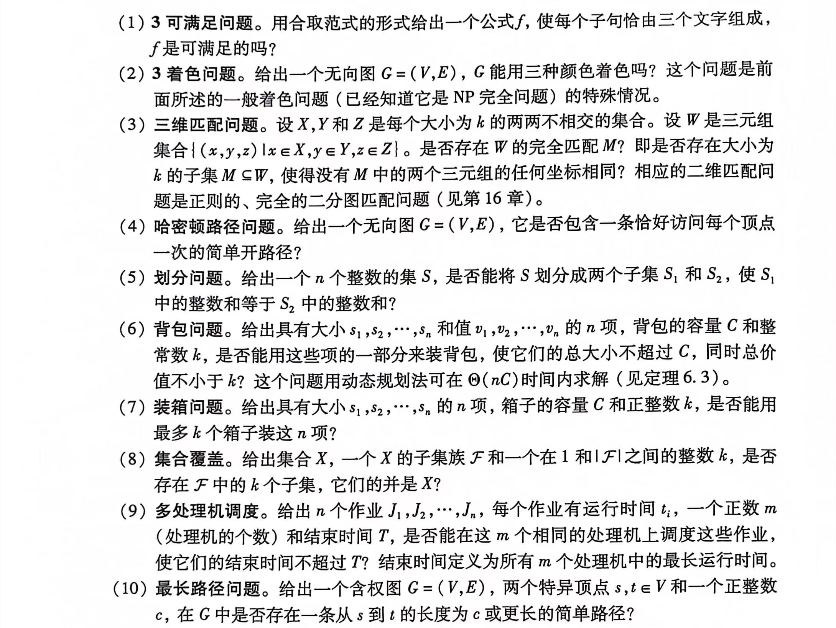

Slide 24
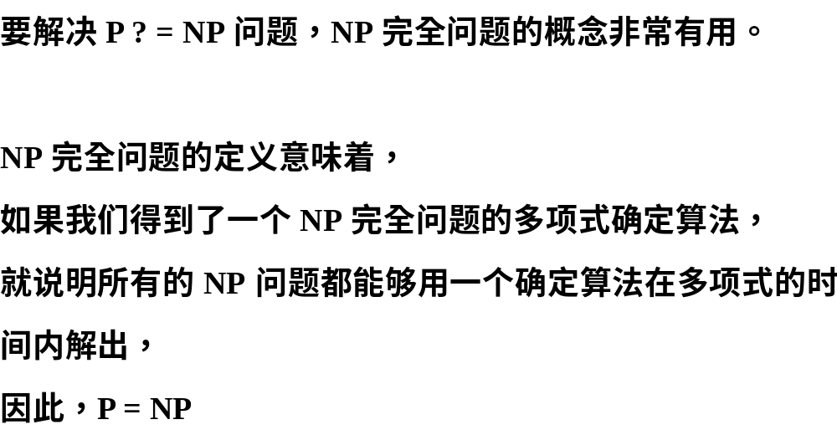
1
2

Slide 25
